Slide 1
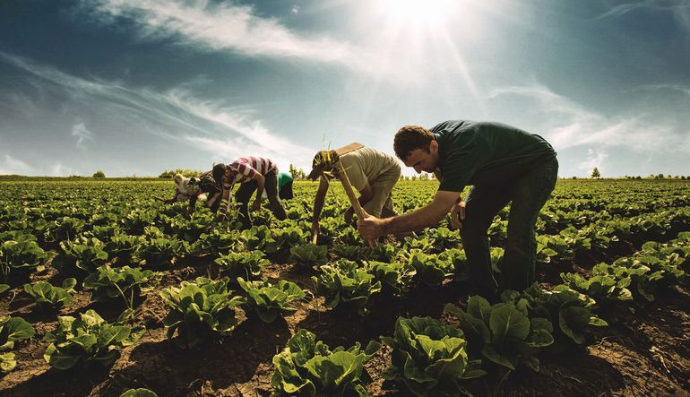
Tarımsal Üretimde Maliyet Masrafı Unsurları
Üretim maliyetleri;
Fiilen yapılan ödemelerden (açık, direkt, dış, nakdi veya işletme masrafları adlarıyla anılan) ve;

Slide 2

Tarımsal Üretimde Maliyet Masrafı Unsurları
Üretim maliyetleri;
Hesaben bulunan (örtülü, indirekt, nakdi olmayan veya genel yönetim giderleri adlarıyla anılan) masraflardan oluşmaktadır.

Slide 3
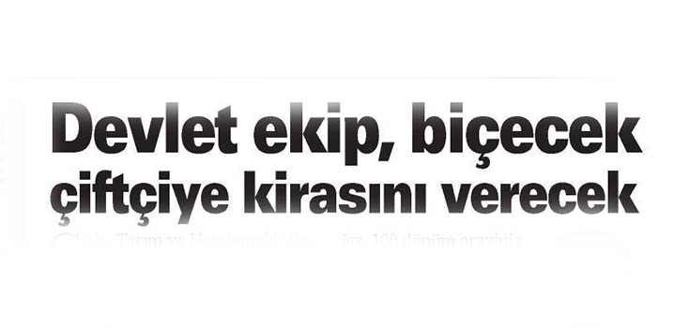
Özsermayenin alternatif maliyeti olarak hesaplanan faiz,
Arazinin çiftçilerin mülkü olması halinde hesaplanan alternatif kira gideri,
Çiftçi ve ailesinin tarımda çalışması karşılığında tahakkuk ettirilen işgücü ücretleri,
Örtülü yani hesaben bulunan maliyetleri oluşturur.

Slide 4
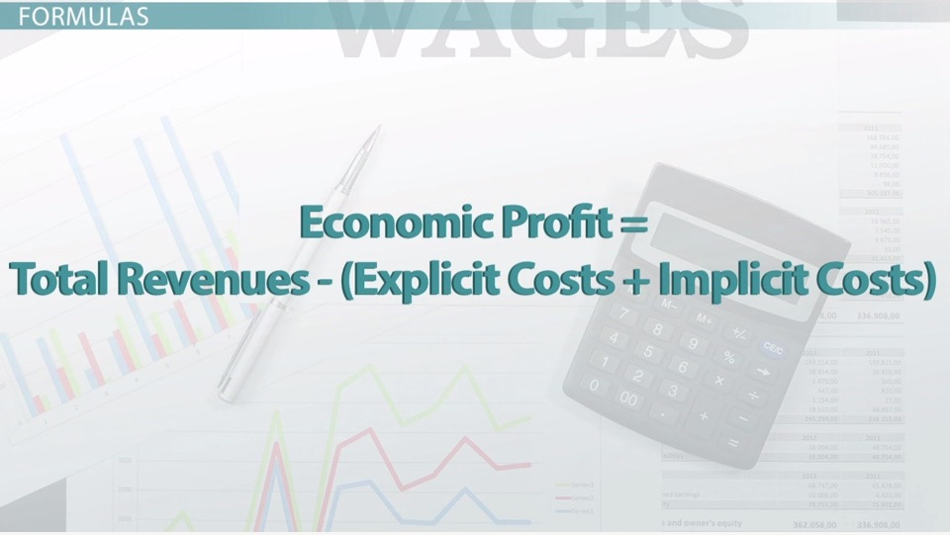
Buna karşılık tohum, gübre, ilaç, geçici işgücü ücreti, elektrik, su giderleri vb. açık yani fiilen ödenen maliyetlerdir.
Açık ve örtülü maliyetler toplamının, brüt üretim değerinden çıkarılması halinde kalan kısım ekonomik kardır (Cramer and Jensen, 1991).

Slide 5
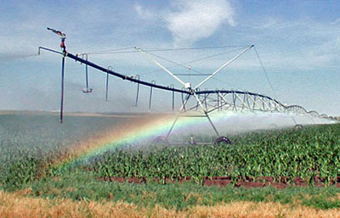
Tarımda Maliyet Masrafı (Gider) Unsurlarının Sınıflandırılması
Genelde, bir üretim döneminde elde edilen brüt üretim değeri ile masraflar karşılaştırılarak, yapılan faaliyetin ekonomikliği ortaya konulmaktadır.

Slide 6
Tarımda Maliyet Masrafı (Gider) Unsurlarının Sınıflandırılması
Bir tarım işletmesinde masraflar, üretim şubelerine (üretim dallarına) dağıtılabilirliklerine göre;
1-Özel (dolaysız, direkt) masraflar
2-Müşterek (dolaylı, indirekt) masraflar olmak üzere 2 ana grupta incelenmektedir.

Slide 7
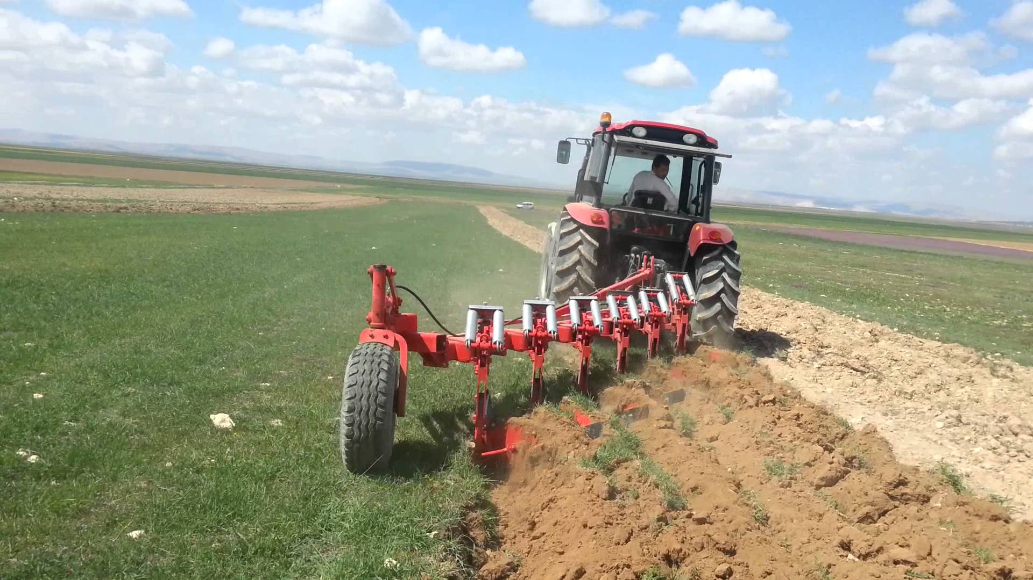
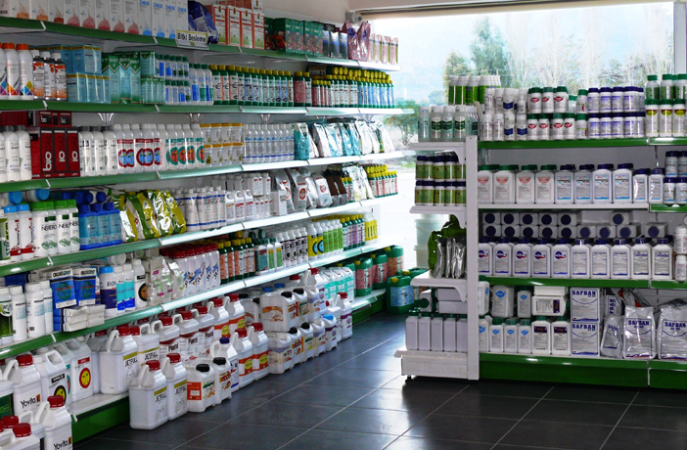

Slide 8
Tarımda Maliyet Masrafı (Gider) Unsurlarının Sınıflandırılması
Özel masraflar; kesin olarak bir üretim faaliyetine ait olan ve söz konusu üretim faaliyetinin gerçekleştirilmemesi durumunda, ortadan kalkan masraflardır.
Özel masrafları da kendi arasında, bitkisel üretime ait özel masraflar ve hayvansal üretime ait özel masraflar olmak üzere iki gruba ayırmak mümkündür.

Slide 9
Tarımda Maliyet Masrafı (Gider) Unsurlarının Sınıflandırılması
Gerek bitkisel ve gerekse hayvansal üretime ait özel masrafları da, kendi aralarında;
Bitkisel ve hayvansal üretime ait özel değişken masraflar ile bitkisel ve hayvansal üretime ait özel sabit masraflar şeklinde sınıflandırmak da mümkündür.

Slide 10
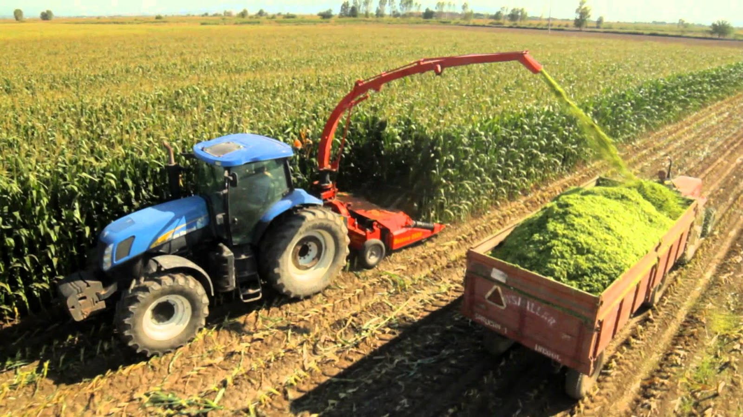

Slide 11
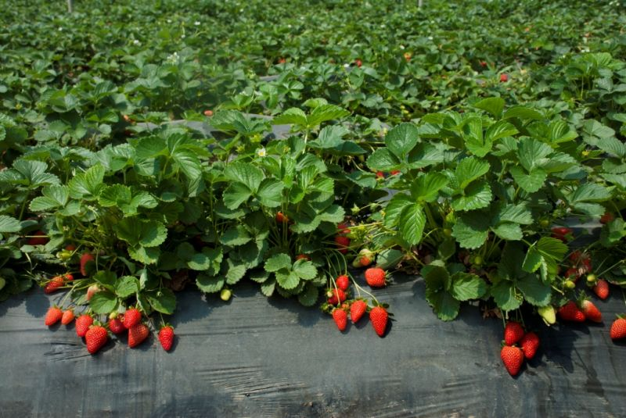
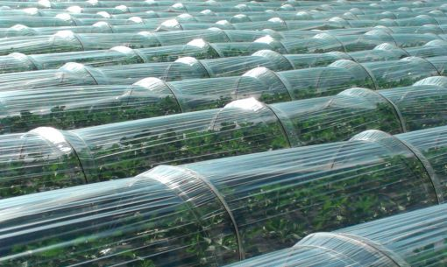

Slide 12
Müşterek masraflar ise; üretim faaliyetine doğrudan doğruya dağıtılamayan ve dolayısıyla birden çok üretim faaliyetine ait olan masraflardır.
Bu nedenle, bir üretim faaliyetine doğrudan doğruya yüklenemez ve bu üretim faaliyetlerinden birinin değişmesinde ve hatta terkedilmesinde dahi bulunmaya devam edebilirler.

Slide 13
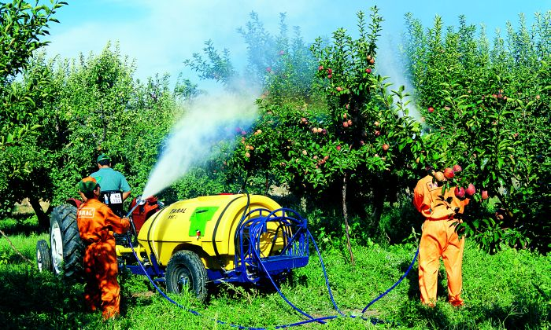

Slide 14
Müşterek masraflar da, herbir üretim faaliyetine ayrı ayrı dağıtılamayan işçilik ve çekigücü masrafları ve genel işletme masrafları gibi alt gruplara ayrılabilmektedir.
Burada işçilik masrafları olarak, birden fazla üretim faaliyetinde çalışan işgücünün ücretleri,
Çekigücüne ait sabit masraflar,
Alet ve makinaların herbir üretim faaliyetine doğrudan verilemeyen sabit masrafları yer almaktadır.

Slide 15
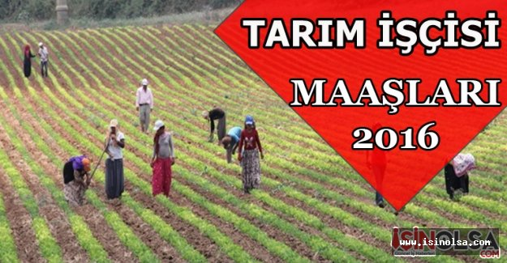

Slide 16
Genel işletme masrafları ise;
Kiralar,
Sigorta,
Vergi,
Ve belli bir üretim faaliyetine bağlanamayan bina masrafları gibi bütün işletme şubelerini ilgilendiren masraflardır (Erkuş ve Demirci, 1996; Anonim, 1976).

Slide 17
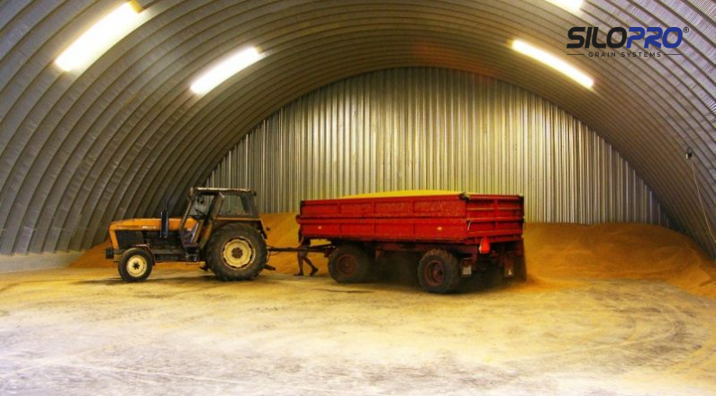

Slide 18
Ayrıca işletmede;
Birden çok üretim dalına hizmet veren su temini (derin kuyular),
Otomobil ve kamyonlar,
Atölyeler, ambarlar, elektrik üretimi, sosyal hizmetler ve,
Genel idare gibi müşterek hizmet birimlerinin masrafları da bu kapsamda olup, üretim faaliyetlerine belirli dağıtım anahtarları kullanmak suretiyle dağıtılabilmektedir (Kıral, 1970).

Slide 19
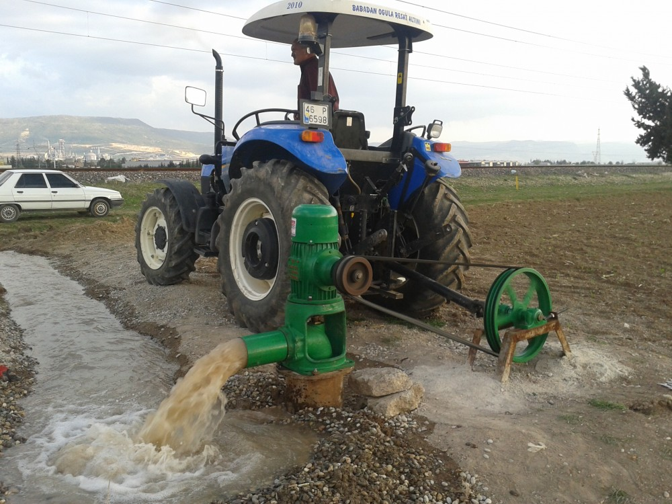


Slide 20
Diğer taraftan masrafları değişken (değişen) ve sabit masraflar olarak da sınıflandırmak mümkündür.
Sabit masraflar; üretim hacmine bağlı olarak değişmeyen, diğer bir deyişle üretim yapılsa da, yapılmasa da ortaya çıkan masraflardır.

Slide 21
Amortisman,
Arazi kirası,
Daimi işgücü ücretleri,
Faiz,
Bina tamir-bakım masrafları,
Sigorta ve emlak vergileri sabit masraflara örnek olarak gösterilebilir.

Slide 22
Bir diğer sınıflama şekli olarak ise;
Üretim masrafları, iç ve dış masraflar olarak da sınıflandırılmaktadır.
Dış masraflar; fiilen yapılmış olan gerçek masraflardır.
Bunlar üretimde üçüncü şahıslara yapılan ödemeler ile amortismanları içermektedir.

Slide 23
İç masraflar ise; gerçekte yapılmamış, ancak hesaplama yolu ile bulunmuş masraflardır.
Çiftçi ve ailesi için hesaplanan ücret karşılıkları ile öz varlıkların kullanılması karşılığı hesaplanan masraflar, bunlara örnek verilebilir (Talim, 1973).

Slide 24
Tarımda Üretim Faaliyet Kollarına Göre Masraf Unsurları
Tarımsal faaliyetler, yaygın olarak;
Bitkisel ve hayvansal üretim ile,
Bunlardan elde edilen ürünlerin değerlendirildikleri tarım teknolojileri olmak üzere üç grupta sınıflandırılmaktadır.
Bitkisel ve hayvansal üretimdeki masraf unsurları aşağıda belirtilmiştir (Çizelge 1).

Slide 25
Çizelge 1. Bitkisel ve Hayvansal Üretimde Sabit ve Değişken Masraflar
Bitkisel Üretim |  | Hayvansal Üretim
Değişken Masraflar | Sabit Masraflar | Değişken Masraflar | Sabit Masraflar
-Tohum, fide | -Sabit sermaye faizi (makine, bina vb.) | -Hayvan alım masrafı (besicilikte), | -Sabit sermaye faizi (makine, bina, irat hayvanları vb.)
-Gübre, kireç vb. | -Sabit sermayenin amortismanı (makine, bina vb.) | -Kesif yem ve kaba yem masrafı, | -Sabit sermayenin amortismanı (makine, bina, irat hayvanları vb.)
-Tarımsal mücadele ilacı | Sigorta | Daimi olmayan çoban ücreti, | Sigorta
-Akaryakıt, yağ, tamir-bakım gibi makinaya ait değişken masraflar |  | İlaç masrafı | Vergi (gelir vergisi hariç)
 |  | Veteriner ücreti
 |  |  | Bina kirası
 |  | Suni tohumlama ve aşım ücreti
 |  |  | Daimi işgücü ücretleri

Slide 26
Çizelge 1. Bitkisel ve Hayvansal Üretimde Sabit ve Değişken Masraflar (devam)
Bitkisel Üretim |  | Hayvansal Üretim
Değişken Masraflar | Sabit Masraflar | Değişken Masraflar | Sabit Masraflar
-Geçici işgücü ücreti | -Vergi (gelir vergisi hariç) | -Hayvan sigortası
-Makine kirası | -Arazi kirası | -Pazarlama masrafları
-Su ücreti | -Daimi işgücü ücretleri | -Diğer cari masraflar
-Ürün sigortası |  | -Döner sermaye faizi
-Pazarlama masrafları
-Değişken masrafların faizi (döner sermaye faizi)
-Götürü yaptırılan işlere ödemeler

Slide 27
Bitkisel Üretim Masrafları
1-Değişken Masraflar
Bunların fiziki miktarları ile birim fiyatlarının dikkate alınması gerekmektedir.
Tohum ve fide: İlgili bitkisel üretim faaliyetinde, işletmeden kullanılan veya işletme dışından satın alınan tohum miktarının, çiftlik avlusu fiyatlarıyla (işletmeye mal oluş fiyatı ile) değerlendirilmesi sonucu hesaplanmaktadır.
Ayrıca tohumun temizliği ve ilaçlaması için (selektörde) yapılan giderler, tohumluk masraflarından sayılmaktadır.

Slide 28
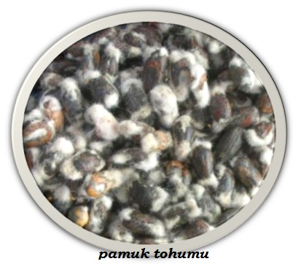
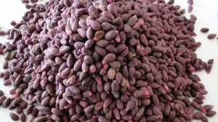
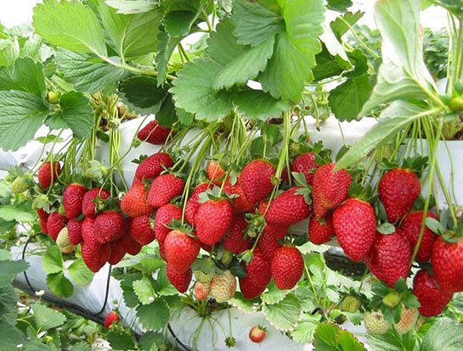

Slide 29
Gübre, kireç vb:
İlgili bitkisel üretim faaliyet için, tarlaya atılan çiftlik gübresi veya kimyevi gübre miktarının, işletmeye mal oluş fiyatlarıyla çarpılarak bulunmaktadır.
İşletmelerde, çiftlik gübresi birim fiyatının bilinmediği durumda, yörede çiftlik gübresinin satış fiyatları dikkate alınabilir.
Eğer yörede, çiftlik gübresi birim fiyatı tespit edilemiyorsa, ikame fiyatı kriteri dikkate alınarak hesaplanabilir.

Slide 30
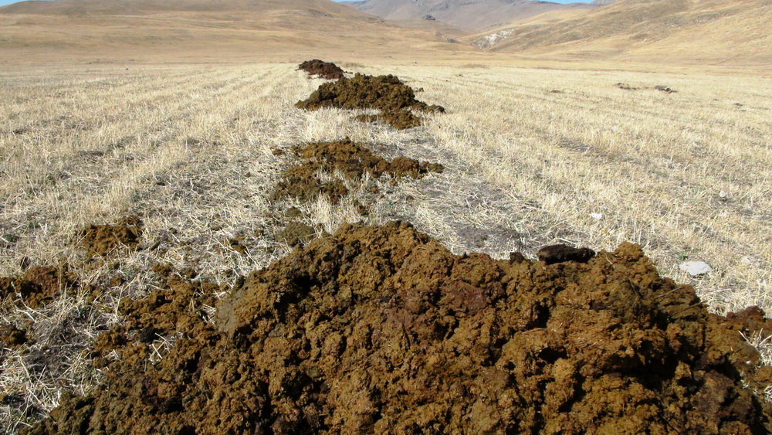
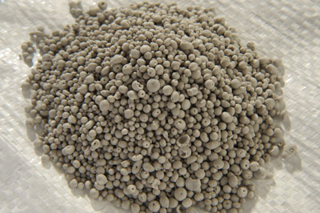

Slide 31
Burada tespiti oldukça karmaşık olan bir diğer husus da, tarlaya atılan çiftlik gübresi masraflarının ne kadarının o yılki ürün için hesaplanacağıdır.
Bilindiği gibi tarlaya atılan çiftlik gübresi 3 yıl kadar bir sürede, giderek azalmakla birlikte, ürün verimini etkilemektedir.
Bununla birlikte, gübrenin yıllar itibariyle ürün verimine ne oranda etki ettiği konusunda çeşitli görüşler bulunmaktadır (Açıl, 1977).

Slide 32
Bunlardan birincisi, çiftlik gübresi masraflarının 3 yıl boyunca her yıla eşit olarak dağıtılabileceğidir.
Diğeri ise, birinci yıl ürün verimine etkisinin daha yüksek olabileceği ve bunun giderek azalabileceğidir.
Ayrıca, yıllar itibariyle çeşitli oranlar da dikkate alınmaktadır.

Slide 33
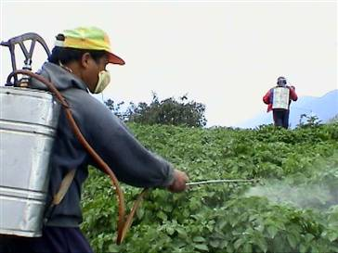
Mücadele ilacı:
Mücadele ilacı, genellikle işletme dışından temin edilmektedir.
Satın alınan mücadele ilacının, üretim için kullanılan miktarının, çiftliğe mal oluş fiyatı ile çarpılması sonucu hesaplanmaktadır.

Slide 34
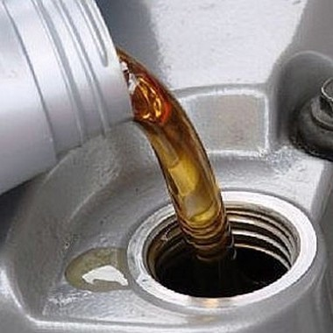
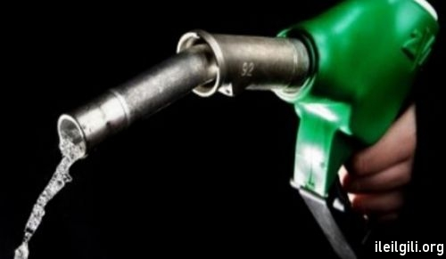
Akaryakıt ve yağ:
Söz konusu bitkisel üretim faaliyetinde kullanılan traktör ve diğer makinalara ait akaryakıt ve yağ masraflarının belirlenmesinde, tüketilen akaryakıt ve yağ miktarı, birim fiyatlar ile çarpılarak bir değerlendirme yapılmaktadır.

Slide 35
Alet ve makinaların tamir bakım masrafları:
Alet ve makinanın tamir ve bakım masrafları, değişken masraftır.
İşletmelerde, birden daha çok sayıda ürün yetiştiriliyor ve makinaların kullanımında bunlara ortak hizmet sunuluyorsa, o zaman bunlar ortak masraf özelliği de gösterirler.
Tamir ve bakım masrafları, esas itibariyle fiilen yapılan harcamaların dikkate alınması ile ortaya konabilir.

Slide 36
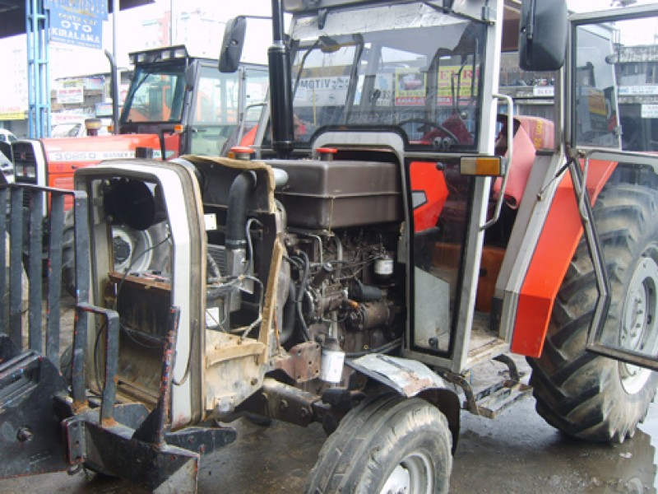

Slide 37
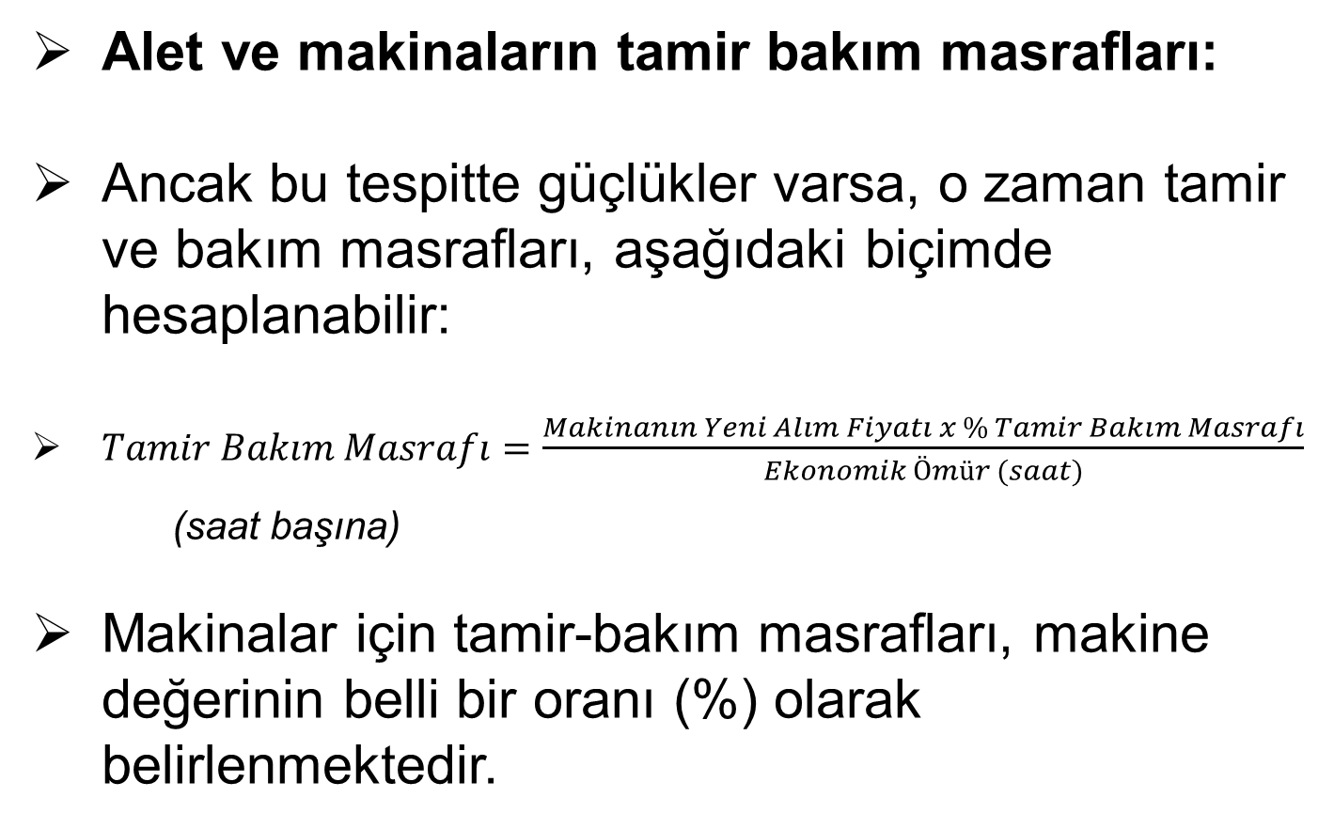
Alet ve makinaların tamir bakım masrafları:
Ancak bu tespitte güçlükler varsa, o zaman tamir ve bakım masrafları, aşağıdaki biçimde hesaplanabilir:
$Tamir Bakım Masrafı=\frac{Makinanın Yeni Alım Fiyatı x \% Tamir Bakım Masrafı}{Ekonomik Ömür (saat)}$
(saat başına)
Makinalar için tamir-bakım masrafları, makine değerinin belli bir oranı (%) olarak belirlenmektedir.

Slide 38
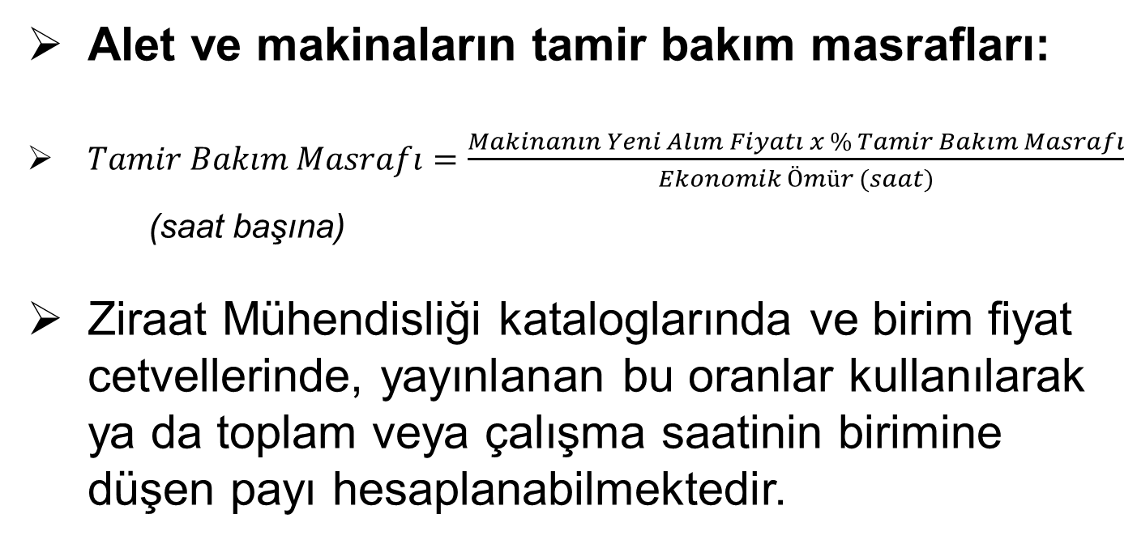
Alet ve makinaların tamir bakım masrafları:
$Tamir Bakım Masrafı=\frac{Makinanın Yeni Alım Fiyatı x \% Tamir Bakım Masrafı}{Ekonomik Ömür (saat)}$
(saat başına)
Ziraat Mühendisliği kataloglarında ve birim fiyat cetvellerinde, yayınlanan bu oranlar kullanılarak ya da toplam veya çalışma saatinin birimine düşen payı hesaplanabilmektedir.

Slide 39
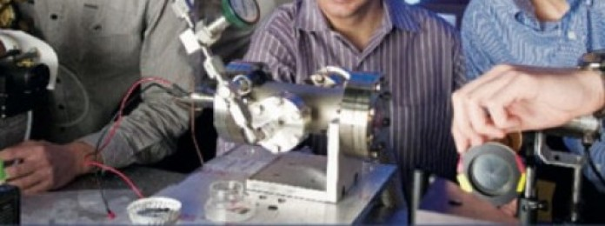

Slide 40
Alet ve makinaların tamir bakım masrafları:
Ülkemizde yapılan maliyet analizlerinin çoğunda, toplam alet-makine masrafları, genellikle, alet-makine ister üreticinin kendi öz varlığı olsun, isterse kira ile tutulmuş olsun, bölgede birim alan veya süre için geçerli kira bedeli üzerinden hesaplanmaktadır.
Bu yaklaşım, işlem kolaylığı sağlamakla birlikte, bazı sakıncaları da içermektedir.

Slide 41
Alet ve makinaların tamir bakım masrafları:
Bu yöntemin kullanılmasındaki temel neden, işletmede birden fazla bitkisel ve hayvansal üretim faaliyetinin varlığı durumunda, alet ve makinaların tamir-bakım masrafları ile amortisman ve faiz gibi sabit masraflarının ürünler itibariyle dağıtılmasında karşılaşılan güçlüktür.
Bu nedenle, alet ve makinalara ait bu masrafların tespitinde, alternatif maliyete göre değerlendirme yapılmaktadır .

Slide 42
Alet ve makinaların tamir bakım masrafları:
Bu durumda, alet ve makinalar, söz konusu üretim faaliyeti için, kiralanıyormuş gibi bir değerlendirme yapılarak, kira bedelleri dikkate alınmaktadır.
Kuşkusuz, makine hizmetlerini kiralayan işletmelerde, bu işlem için ödenen ücretleri dikkate almak esastır.

Slide 43
Alet ve makinaların tamir bakım masrafları:
Ancak, bizzat kendi makine ve ekipmanıyla çalışan işletmelerde, makine değişken ve sabit masraflarının ayrı ayrı hesaplanıp, ortak kullanım konusu olan üretim faaliyetlerine dağıtılması daha uygun bir yaklaşım olacaktır.

Slide 44
Geçici işgücü ücreti:
İşletmelerde kullanılan işgücü masrafları, değişken veya sabit masraf özelliği taşıyabilir.
Aile işgücü için, aynı işi yapan yabancı işgücü ücretleri esas alınarak hesaplanan ve,
Daimi işgücü için, fiilen ödenen ücretler sabit masraf karakterindedir.
Geçici işgücü ücretleri ise, değişken masraftır.

Slide 45
Geçici işgücü ücreti:
Üretim faaliyet kolları ve koşullarına göre, kullanılan işgücü saatleri toplamı, ücret karşılıkları ile çarpılarak, işgücü masrafları bulunur.
Bu masraflara, ödenen sosyal güvenlik primleri, sigorta, raporlu ve ücretli tatiller gibi işçilere sağlanan diğer olanaklar da dahil edilebilir.

Slide 46
Makine kirası:
İşletmede bulunmayan ve üretim faaliyetlerinde dışarıdan kiralanarak sağlanan traktör, biçerdöver vb. makine hizmetleri için ödenen ücret tutarı dikkate alınır.
Su ücreti: Değişken bir masraf olup, satın alınan ve birim alana kullanılan miktarına göre fiyatlandırılır.

Slide 47
Su ücreti:
İşletmelerde, su temini veya yeraltından su çıkarma işi için yapılan motopomp veya derin kuyuların masrafları da bu bağlamda dikkate alınabilir.
Ürün sigortası:
Bu masraf unsuru, işletmede üretilen bitkisel ürünler için ödenen sigorta primlerini içermektedir.

Slide 48
Pazarlama masrafları:
Ürün hasadından sonra, tarlada veya çiftlik avlusunda satışı yapılıyorsa, herhangi bir pazarlama masrafı söz konusu olmamaktadır.
Ancak ürün, hasat edildikten sonra, satılacak yere (Pazar, Hal vb.) yapılacak yükleme, taşıma ve bununla ilgili diğer masraflar, pazarlama masrafı olarak dikkate alınmaktadır.

Slide 49
Değişken masrafların faizi (döner sermaye faizi):
Üretim masrafları faizi, fırsat maliyetini temsil etmektedir.
Basit olarak, söz konusu üretim girdileri tutarı, başka bir alternatif alanda değerlendirilmiş olsa idi, belirli bir miktarda faiz geliri elde edilecekti.
Bu girdilerin üretimde kullanılmaları ile, faiz gelirinden vazgeçilmiş olunmaktadır.
Bu nedenle masraf olarak değerlendirilmesi gerekmektedir.

Slide 50
Değişken masrafların faizi (döner sermaye faizi):
Aslında, bu amaçla yatırımın en iyi alternatifte getireceği gelir esas alınmalıdır.
Bu da bankaların mevduat net faizleri ortalamalarının alınması ile bulunabilir.
Ülkemizde bu amaçla T.C. Ziraat Bankası A.Ş.’nin tarımsal kredi faizi, sermayenin tarımsal üretimde bağlı kaldığı süreler dikkate alınarak kullanılmaktadır.

Slide 51
Değişken masrafların faizi (döner sermaye faizi):
Kendi kendini finanse eden bir işletmede, işletme sermayesini sanki bankaya faize yatırmış gibi hareket edilmelidir.
Bu amaçla hesaplanan faiz masrafı, girdilerin kullanıldığı tarihten, ürünün hasadını takiben satışına kadar olan dönem için hesaplanmalıdır.

Slide 52
Değişken masrafların faizi (döner sermaye faizi):
Bunun için, değişken masraflar toplamının, yarı değeri üzerinden, üretim dönemi uzunluğu dikkate alınarak, cari faiz haddi ile faiz yükünün hesaplanması yoluna gidilebilmektedir.

Slide 53
Götürü yapılan işlere ödemeler:
Götürü olarak yaptırılan işlere yapılan ödemeler, maliyet unsurlarına dahil edilmektedir.
Götürü olarak yaptırılan işlere örnek olarak; çapalama işçiliği, sulama işçiliği vb.

Slide 54
Sabit Masraflar
Sabit masraflar, üretim faaliyet hacmine bağlı olmayan ve üretim faktörlerinin varlığından dolayı oluşan masraflardır.
Sabit masraflar, üretim faaliyet hacminde büyük bir değişiklik olmadığı sürece stabildir.
Uzun dönemde, üretim dalı kapasitesinin genişletilmesi veya daraltılması halinde, sabit masraflar da değişken masraf özelliği gösterecektir.

Slide 55
Sabit sermaye unsurlarının amortismanı:
Amortisman; aktife dahil unsurların, üretime doğrudan katılması veya dolaylı bir şekilde hizmet etmesi ile yıpranmaya ve yaşlanmaya bağlı olarak, zamanla hizmet yeteneklerini ve kıymetlerini kaybetmeleridir (Kıral ve Rehber, 1986).
Amortisman masrafları genellikle;
Doğru hat, azalan bakiyeler veya azalan ünite emsali (azalan oranlar) yöntemi ile hesaplanmaktadır.

Slide 56
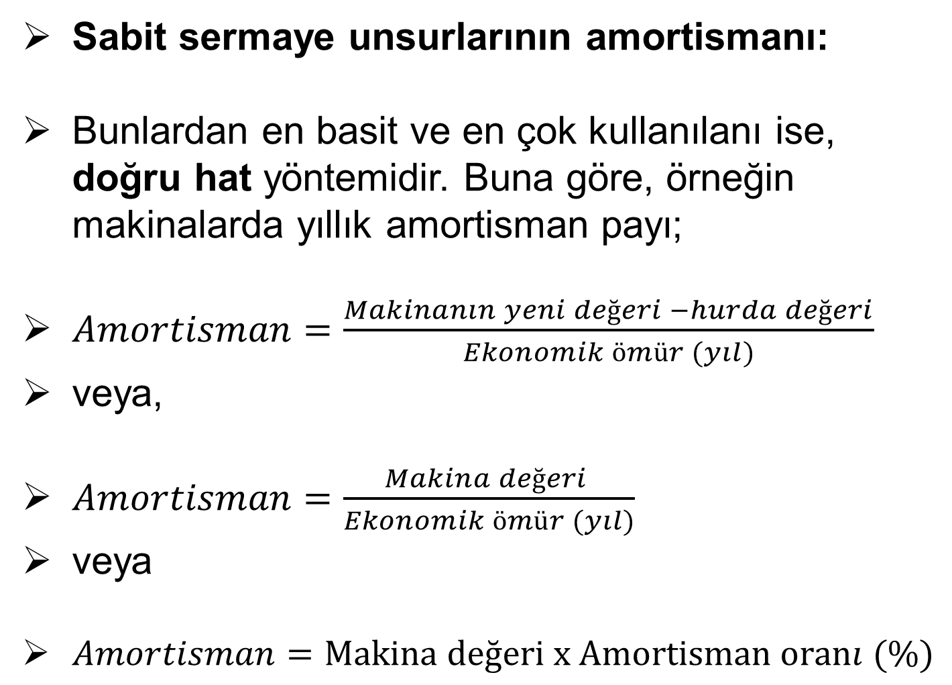
Sabit sermaye unsurlarının amortismanı:
Bunlardan en basit ve en çok kullanılanı ise, doğru hat yöntemidir. Buna göre, örneğin makinalarda yıllık amortisman payı;
$Amortisman=\frac{Makinanın yeni değeri −hurda değeri}{Ekonomik ömür (yıl)}$
veya,
$Amortisman=\frac{Makina değeri }{Ekonomik ömür (yıl)}$
veya
$Amortisman=Makina değeri x Amortisman oranı (\%)$

Slide 57
Sabit sermaye unsurlarının amortismanı:
Pratikte hurda değer, eğer makine ekonomik olarak kullanılıyor ise, ihmal edilebilecek bir tutarı temsil edeceğinden, hesap dışı bırakılarak, makine değeri, doğrudan ekonomik ömüre bölünmekte veya;
Bunu karşılayacak oranlarla çarpılarak yıllık amortisman payları hesaplanabilmektedir.
Bu nakit veya fiilen yapılan bir masraf olmamakla birlikte, yıllık amortisman payı olarak, üretim masrafları arasında dikkate alınır.

Slide 58
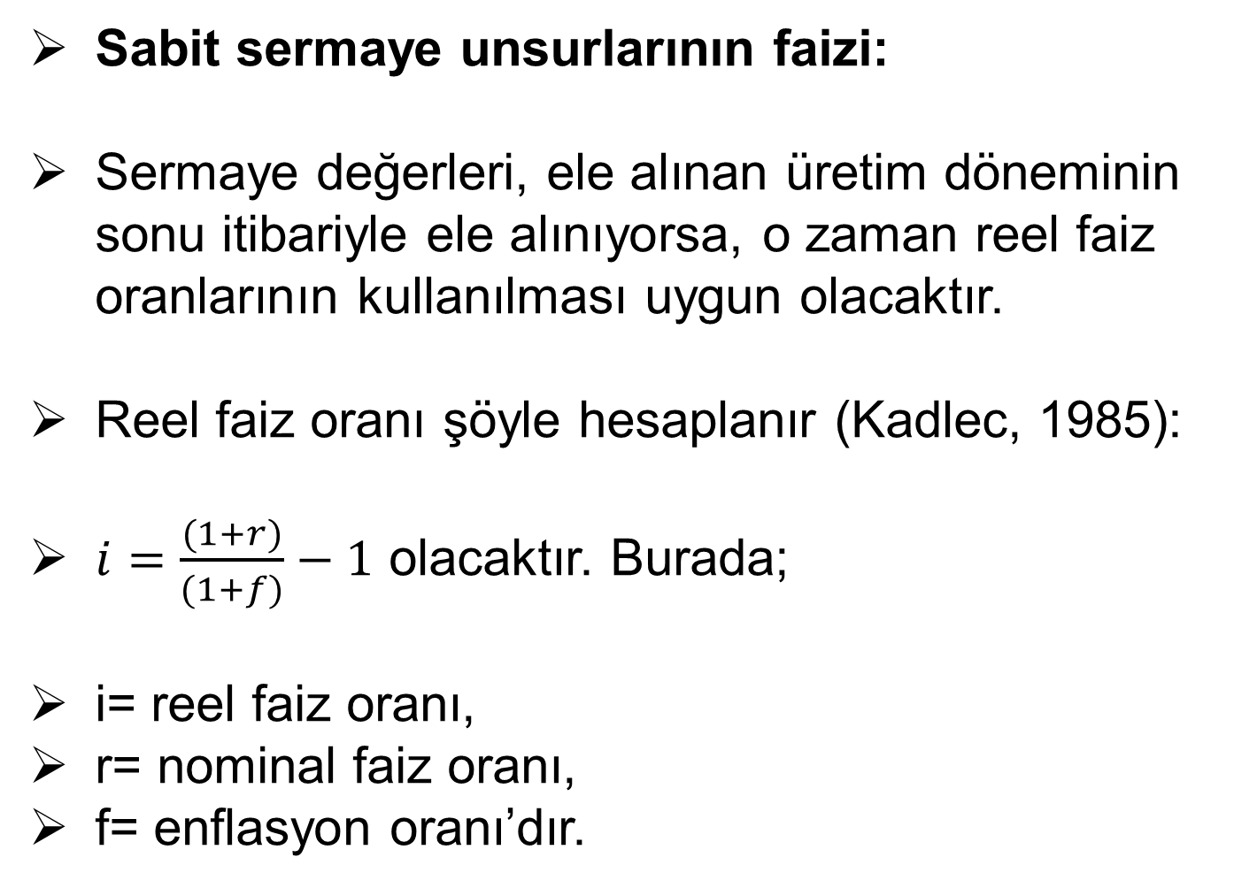
Sabit sermaye unsurlarının faizi:
Sermaye değerleri, ele alınan üretim döneminin sonu itibariyle ele alınıyorsa, o zaman reel faiz oranlarının kullanılması uygun olacaktır.
Reel faiz oranı şöyle hesaplanır (Kadlec, 1985):
$i=\frac{(1+r)}{(1+f)}−1$ olacaktır. Burada;
i= reel faiz oranı,
r= nominal faiz oranı,
f= enflasyon oranı’dır.

Slide 59
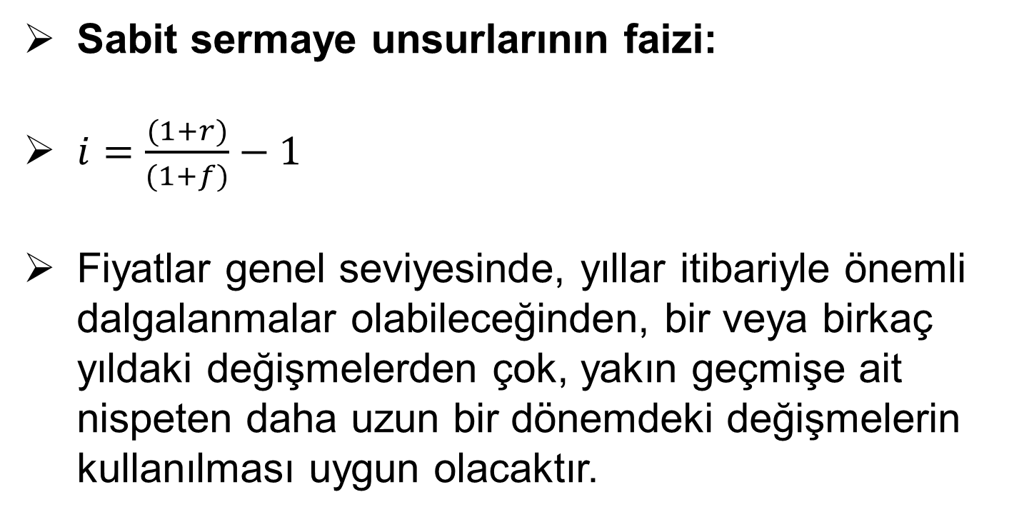
Sabit sermaye unsurlarının faizi:
$i=\frac{(1+r)}{(1+f)}−1$
Fiyatlar genel seviyesinde, yıllar itibariyle önemli dalgalanmalar olabileceğinden, bir veya birkaç yıldaki değişmelerden çok, yakın geçmişe ait nispeten daha uzun bir dönemdeki değişmelerin kullanılması uygun olacaktır.

Slide 60
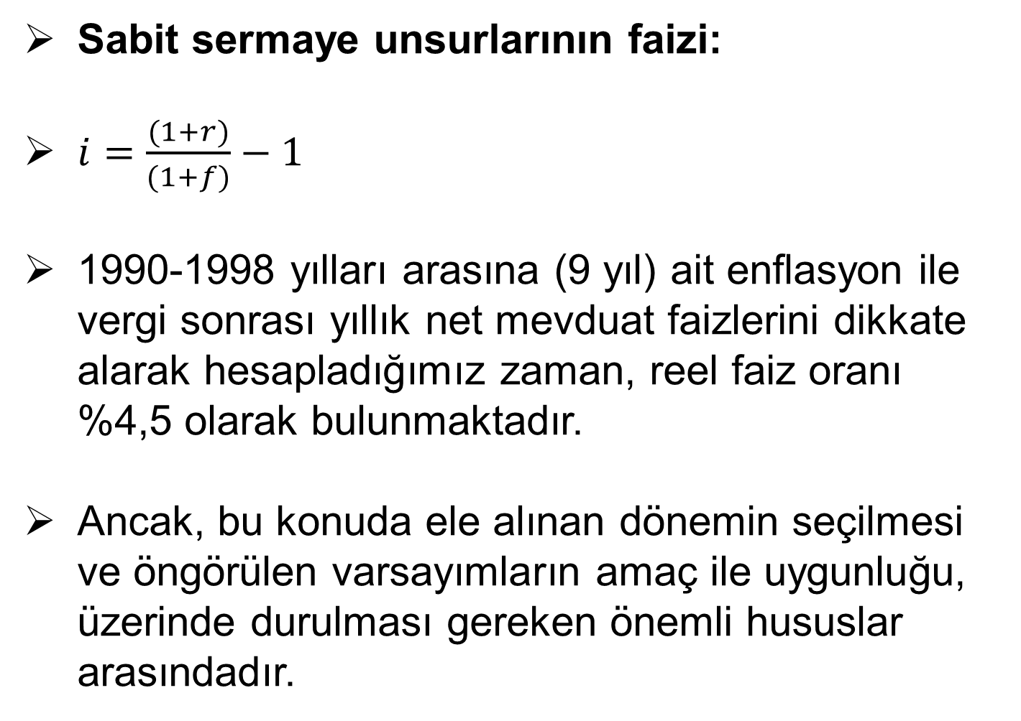
Sabit sermaye unsurlarının faizi:
$i=\frac{(1+r)}{(1+f)}−1$
1990-1998 yılları arasına (9 yıl) ait enflasyon ile vergi sonrası yıllık net mevduat faizlerini dikkate alarak hesapladığımız zaman, reel faiz oranı %4,5 olarak bulunmaktadır.
Ancak, bu konuda ele alınan dönemin seçilmesi ve öngörülen varsayımların amaç ile uygunluğu, üzerinde durulması gereken önemli hususlar arasındadır.

Slide 61
Diğer sabit masraflar:
Vergi: Gelir ve kurumlar vergisi hariç, binaların, arsa ve arazilerin emlak vergileri ile tarım makinalarının vergileri bir masraf unsuru olarak dikkate alınmalıdır.
Sigorta: Genellikle makinalar, değerinin %0.5 ile %4’ü kadar sigorta primi ödenerek güvence altına alınabilmektedir.
Ancak makinalar sigorta edilmemiş ise, doğal olarak bir masraf da ortaya çıkmayacaktır.

Slide 62
Diğer sabit masraflar:
Bina ve barınak masrafları: Bina masrafları da, amortisman, yatırım faizi, tamir ve bakım, vergi ve sigortadan oluşmaktadır.
Sulama tesisi masrafları: Bunlar da; amortisman, yatırım faizi, tamir ve bakım, vergi ve sigortadan oluşmaktadır.
Bunların hesaplanması için, tesisin teknik özelliklerinin ve ekonomik ömrünün hesaplanması gerekmektedir.

Slide 63
Diğer sabit masraflar:
Arazi kirası: Ülkemizde tarım işletmelerinin aktif sermayeleri içinde arazi, en yüksek payı almaktadır.
Toprak çoğaltılamaz, taşınamaz ve tahrip edilemez özellikleri nedeniyle, yani sonsuz ömürlü kabul edilmesi nedeniyle amortismana tabi değildir.
Ayrıca, tamir-bakım ve sigorta masrafları da yoktur. Ancak kira gideri söz konusudur.

Slide 64
Diğer sabit masraflar:
Daimi işgücü ücreti: İşletmede bütün bir üretim dönemi boyunca çalışan işgücüne ödenen ücretler, sabit masraf karakteri taşımaktadır.
Bu masraf unsuru, söz konusu daimi işgücüne ödenen nakdi ve ayni ücretler toplamından oluşmaktadır.

Slide 65
Diğer sabit masraflar:
Aile işgücü ücreti: Aile işgücü ücret karşılığının tespit edilmesinde kullanılan yaklaşımlardan birisi «alternatif maliyet» (fırsat maliyeti) yaklaşımıdır.
Ancak burada, işletmeci ve ailesi işgücünün yaş, cinsiyet ve mesleki eğitim düzeyi gibi niteliklerinin belirlenmesi ve bunların alternatif istihdam ve kazanç olanaklarının ortaya konulması gerekmektedir.

Slide 66
Diğer sabit masraflar:
Aile işgücü ücreti: Bu yöntemin bir uygulama şekli de, müteşebbis ve aile işgücünün, işletmede istihdam edilen yabancı işgücü ücretleri esas alınarak ücretlendirilmesidir.
Burada dikkat edilmesi gereken husus, hesaplanacak ücretin, aile bireylerinin tarım işletmesinde fiilen çalıştıkları süre ile ilgili olması gereğidir.

Slide 67
Diğer sabit masraflar:
Genel yönetim giderleri: Bu giderler, işletmenin sevk ve idaresi, sosyal hizmetler ile işletmenin tüm üretim faaliyetlerini ilgilendiren ortak hizmetler için yapılan masraflardan oluşmaktadır (Kıral, 1991).
Genellikle, masraflar toplamının %3-7’si veya brüt hasılanın %2-5’i alınabilmektedir.
Ülkemizde bu amaçla yapılmış çalışmalarda, genellikle %3 oranı kullanılmaktadır.

